Slide 1
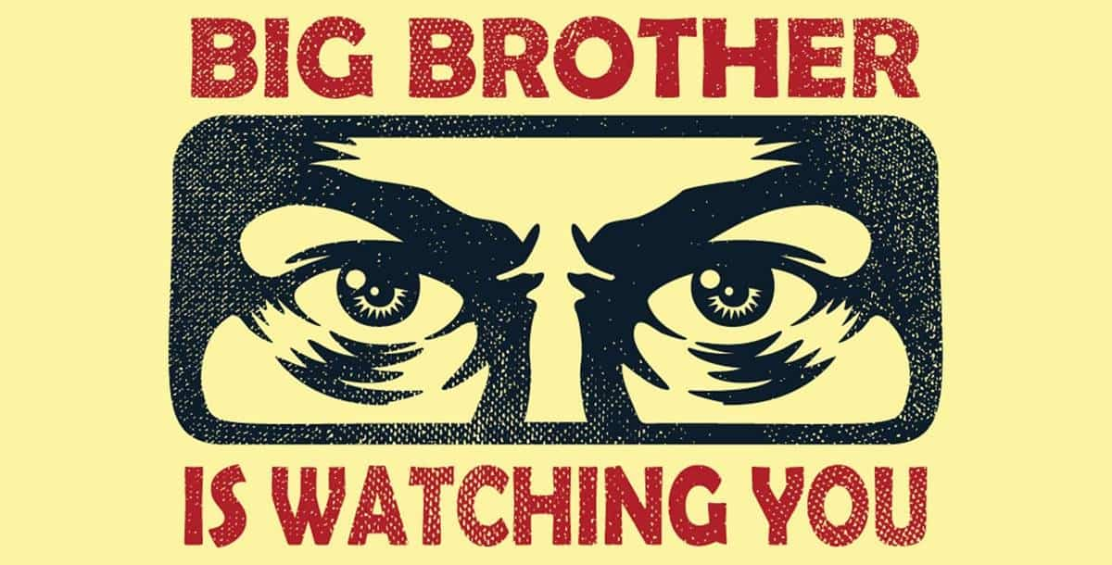
George Orwell
Bedia Erim Berker, erim@itu.edu.tr

Slide 2
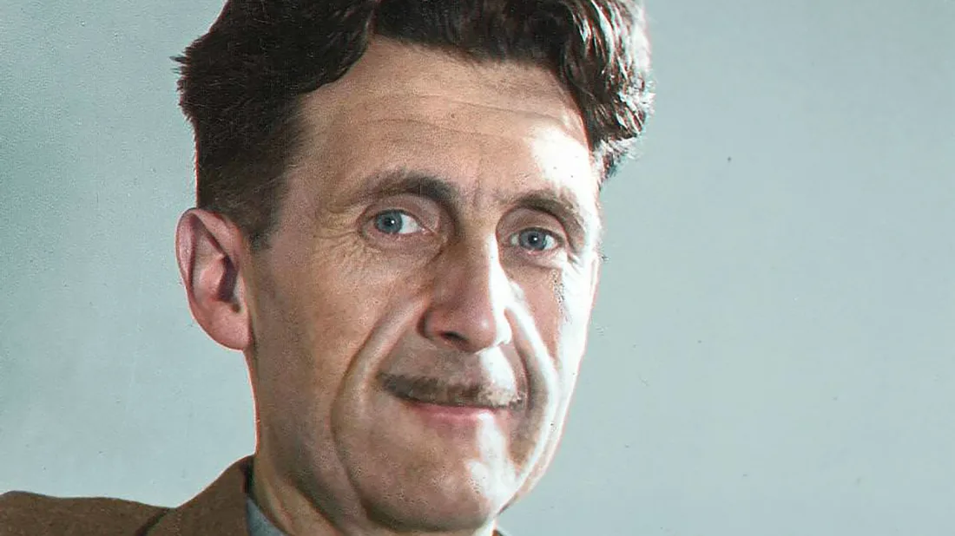
ASSOWARY COLORIZATIONS, FLICKR // CC BY 2.0

Slide 3
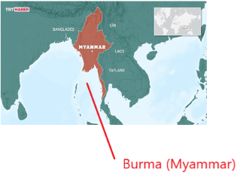
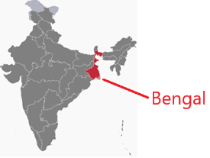
1903 de Bengal'de Eric Arthur Blair ismiyle sahib sınıfının bir üyesi olarak doğdu. Babası Hindistan kamu hizmetinde küçük bir İngiliz memuruydu; Fransız asıllı annesi, Burma'da (Myanmar) başarısız bir tüccarının kızıydı. Orwell yoksul bir züppelik atmosferinde yetiştirildi. Ailesiyle birlikte İngiltere'ye döndükten sonra, 1911'de İngiltere’nin prestişli liselerinden Eton’a burslu kabul edildi.
Eton'dan mezun olduktan sonra Orwell, Burma'da İngiliz İmparatorluk Polisi olarak çalışmak için üniversiteden vazgeçmeye karar verdi. Siyasi rejimin katı yasalarını uygulamak zorunda olduğu Burma'daki görevlerinden nefret ediyordu. Hayatı boyunca onu rahatsız eden kötü sağlığı, nekahet izniyle İngiltere'ye dönmesine neden oldu. İngiltere'ye döndüğünde, İmparatorluk Polisinden ayrıldı ve kendini yazar olmaya adadı.
Eşi Eileen Blair (1936-1945) ile Richard Horatio Blair isimli çocuğu evlat edindiler. Richard çok küçük yaştayken 1945 yılında Eileen başarısız bir kalp ameliyatında vefat etti. Orwell oğlu Richard’ı kardeşi Avril yardımıyla büyüttü.
Orwell hayatının son yıllarında veremle savaşıyordu. 1946 da Amerika da streptomisin adlı antibiyotik vereme karşı kullanılıyordu ancak savaştan çıkmış İngiltere’de temin edilemiyordu. Orwell 1948 de bağlantıları ile ilaca ulaşabildi ancak iki denemesi de ciddi allerjik reaksiyonlarla sonuçlandı. 21 Ocak 1950 de 46 yaşında hayatını kaybetti. Ölümünden 3 ay önce, 1949 da, Sonia Mary Brownell (1918 –1980) ile evlendi.

Slide 4
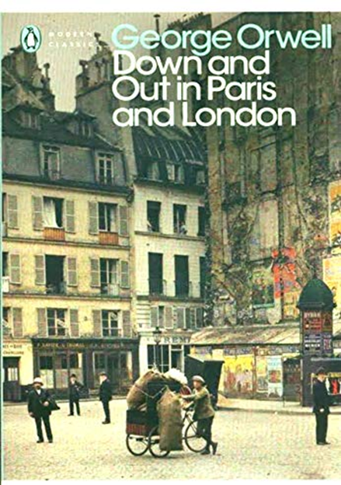
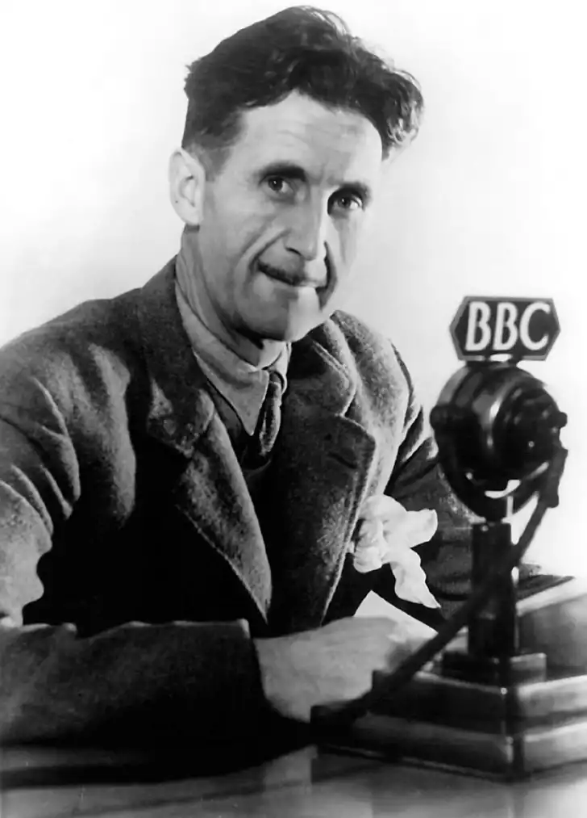
Orwell kitap yazarlığı yanında hayatını kazanmak için, Burma (günümüzde Myamar) daki Hint imparatorluk polisinde polis, lise öğretmeni, II. Dünya savaşı sırasında BBC için propagandacı, kitap dükkanı çalışanı, edebi etitör ve savaş muhabiri gibi pek çok yan işte çalıştı. Bu sırada kazandığı deneyimler kitaplarına yansımıştır.
Ayrıca Paris'te bulaşıkçılık ve İngiltere'de Kent'te (bira fabrikaları için) şerbetçiotu toplayıcısı olarak çalıştı.Deneyimlerini ilk kitabı Down and Out in Paris and London da topladı. Bu kitapta ilk kez George Orwell takma ismini kullandı. Bundan sonraki tüm eserlerini Orwell ismiyle yazdı. Orwell ismini İngilterenin doğusundaki güzel bir nehirden seçti.
WIKIMEDIA COMMONS // PUBLIC DOMAIN
İkinci dünya savaşı sırasında askere gitmeyi red ederek bunun yerine BBC nin Hindistan servisinde çalıştı. BBC yi 1943 de bırakarak sol kanatta bir sosyalist gazete olan Tribune nün edebiyat editörü oldu. Bu dönemde birçok gazete makalesi ve eleştiriler yazan üretken bir gazeteciydi.

Slide 5
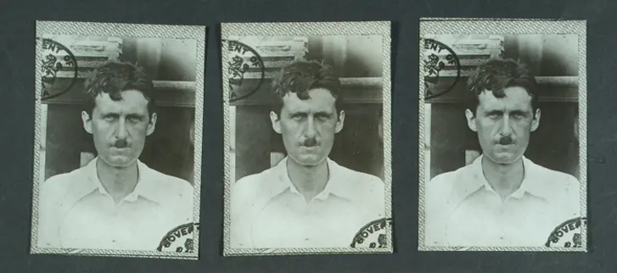
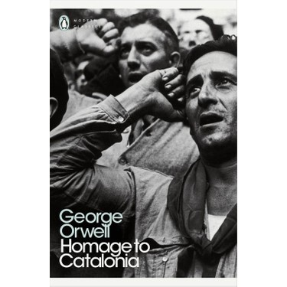
1931 de hapisane ve suçlular hakkında tecrübe kazanmak için sarhoş olup olay çıkardıktan sonra kendini kasıtlı olarak tutuklanmasını sağladı. Ancak suçu umduğu gibi hapis cezası gerektirmedi ve 48 saat sonra serbest bırakıldı.
THE NATIONAL ARCHIVES UK // PUBLIC DOMAIN
Orwell, Burma'da polis memuru olarak çalışırken her bir parmak eklemine küçük mavi lekeler şeklinde dövme yaptırdı. Biyografisini yazan Gordon Bowker bu dövmelerin bazı Burma kabilelerindeki kendilerini kurşunlardan koruyacağı batıl itikati nedeniyle yaptırabileceği gibi kendisini Burma'daki İngiliz müesses nizamından ayırmak istemesinin daha muhtemel olduğunu yazmıştır.
Ernest Hemingway ve sol eğilimli diğerleri gibi, Orwell de İspanya İç Savaşı'na karıştı. Orwell, 1936'da savaş patlak verdikten kısa bir süre sonra gazete makaleleri yazmak umuduyla 33 yaşında İspanya'ya geldi. Bunun yerine, "faşizme karşı savaşmak" için Cumhuriyetçi milislere katıldı. Ertesi yıl, bir keskin nişancı tarafından boynundan vuruldu, ancak hayatta kaldı. Savaş deneyimlerini Katalonya'ya Saygı (Homage to Catalonia) kitabında yazdı.

Slide 6
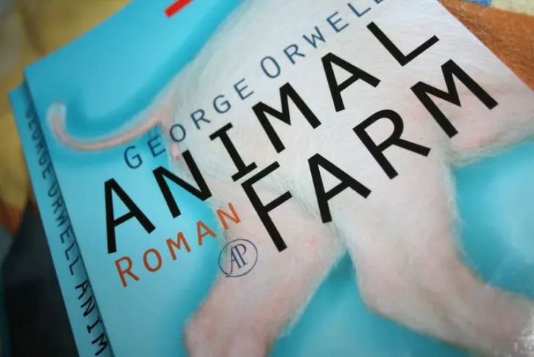
Animal Farm’ın el yazması nerdeyse bir bomba nedeniyle yok oluyordu. 1944'te Orwell'in Londra'daki evi bir Alman V-1 uçan bombası (doodlebug) tarafından vuruldu. Orwell, eşi Eileen ve oğulları Richard Horatio o sırada evde değildi ancak evleri yıkılmıştı. Oğlu Richard, 2012 de ki bir röpartjında, Orwell’in İngiliz gazetesi Tribune'den eve gelip molozları saatlerce karıştırıp Animal Farm’ın el yazmasını bulduğunu söylemiştir. Orwell daha sonra her şeyi bir el arabasına yığdı ve ofisine geri götürdü.
“The Last Man in Europe” (Avrupa’daki Son Adam) Orwell’in romanı için seçtiği ilk başlıktı, ancak yayımlanmasından sekiz ay önce yayıncısı Fredric Warburg'a yazdığı 22 Ekim 1948 tarihli bir mektupta Orwell, bu başlık ile Bin Dokuz Yüz Seksen Dört arasında tereddüt ettiğini yazmıştı. Warburg, ana başlık için ticari olarak daha uygun bir seçim olduğunu düşündüğü ikincisini seçmeyi önerdi.

Slide 7
Orwell kendini demokratik bir sosyalist olarak tanımlıyordu. Orwell hem kapitalizmin hem de komünizmin keskin bir eleştirmeni oldu ve esas olarak özgürlüğün bir savunucusu ve komünist baskının kararlı bir muhalifi olarak hatırlanıyor.
1949'da komünist eğilimleri olduğundan şüphelendiği sanatçıların bir listesini derledi ve bunu Birleşik Krallık'ın Bilgi Araştırma Departmanında (IRD) çalışan arkadaşı Celia Paget'e iletti. Bu birim savaş sona erdikten sonra, Avrupa çapında anti-komünist propaganda dağıtmakla görevlendirildi. Orwell'in listesinde Charlie Chaplin ve diğer birkaç düzine oyuncu, yazar, akademisyen ve politikacı vardı. Defterine yazılan ancak IRD'ye teslim edilmeyen diğer önemli isimler arasında Katharine Hepburn, John Steinbeck, George Bernard Shaw, Orson Welles vardı. Gazeteci Alexander Cockburn, Orwell'i bir "muhbir" olarak etiketlerken biyografi yazarı Bernard Crick, "Bu insanları yıkıcı olmakla suçlamıyordu. Onları karşı istihbarat operasyonu için uygun olmadığı gerekçesiyle suçluyordu.” demiştir.
Orwel’in bu davranışının nedeni İspanya iç savaşına uzanır. POUM İspanya Sivil Savaşında aktif İspanya Kominist Partisiydi. İspanya’nın Troçkistleri ile işçi partisinin bir füzyonuydu. Orwell POUM için savaştı. Ancak Stalinistler POUM a sırt çevirdi bunun sonucunda POUM üyeleri tutuklandı, işkence gördü ve öldürüldü. Orwell İspanya’dan kaçabildi. Stalinist baskısı, sonraki yaşamında anti-otoriter fikirlerinin oluşmasına yardımcı oldu ve onu anti-komünist propaganda faaliyetlerinde İngiliz Dışişleri Bakanlığı ile işbirliği yapmaya motive etti.
Orwell, İngiltere'nin totaliterlik tehdidinden kurtulmasını istedi ve muhtemelen bu amaca yardım ettiğini hissetti. Ancak, Büyük Birader kavramını bulan adamın, hükümete şüpheli isimlerin bir listesini verme konusunda kendini rahat hissetmesi yine de şaşırtıcı bulunabilir.

Slide 8
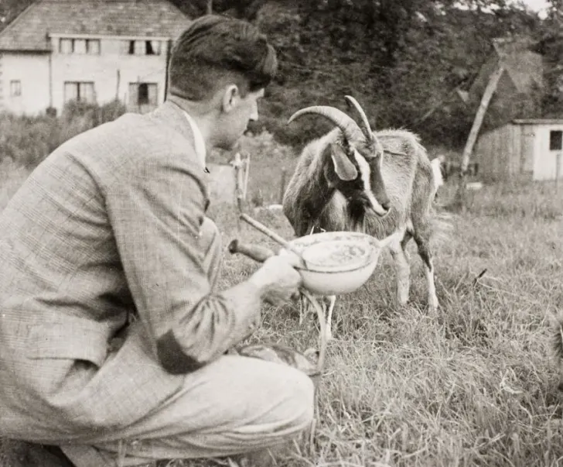
Orwell ve karısı Eileen, İngiltere'nin Wallington kentindeki evlerinde keçi Muriel de dahil olmak üzere birkaç çiftlik hayvanıyla ilgilendiler. Orwell'in Hayvan Çiftliği adlı kitabında aynı adı taşıyan bir keçi, çiftlikteki birkaç akıllı ve ahlaki açıdan sağlam hayvandan biri olarak tanımlanıyor ve bu da onu bu karanlık distopik kurgu eserinde en sevilen karakterlerden biri yapıyor.
ESTATE OF DENNIS COLLINGS // CC BY-NC 4.0
ABD ve Sovyetler Birliği arasındaki ilişkilere atıfta bulunarak "soğuk savaş" ifadesinin ilk kaydedilen kullanımı, Orwell'in Hiroşima ve Nagazaki'ye atom bombalarının atılmasından iki ay sonra yazdığı “Sen ve Atom Bombası” adlı makalesine görüldü.
1984 yılında keşfedilen asteroide Orwell'in ismi verildi.

Slide 9
Orwell ile Brave New World (1932) ün yazarı Aldous Huxley, Eton kolejinden tanışıyorlardı. Huxley, Orwell’in Fransızca hocasıydı.
Orwell, Cesur Yeni Dünya'yı "hedonist Ütopya'nın iyi bir karikatürü" olarak nitelendirdi, ancak "gerçek gelecekle hiçbir ilgisi olmadığını" söyledi.
Orwell, 1984 ü yayınladıktan hemen sonra, Aldous Huxley‘den ilginç bir mektup aldı. Övgüyle başlayan bu mektup, iki kitabın kısa bir karşılaştırmasını ve Huxley’in kendi eserinin neden daha gerçekçi tahminler yaptığına inandığını açıklayan bir bölümü içeriyordu.

Slide 10
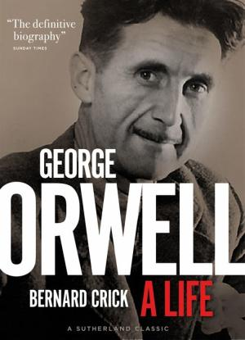
İlk olarak 1982’de yayınlanan, Professor Sir Bernard Crick (1929-2008)‘ in Orwell biyografisi, yazar için yazılan ilk biyografidir.

Slide 11
KAYNAKLAR
https://www.britannica.com/biography/George-Orwell
https://www.mentalfloss.com/article/546150/facts-about-george-orwell
https://www.discoverwalks.com/blog/london/top-10-interesting-facts-about-george-orwell/
https://www.biography.com/news/george-orwell-biography-facts

